Slide 1
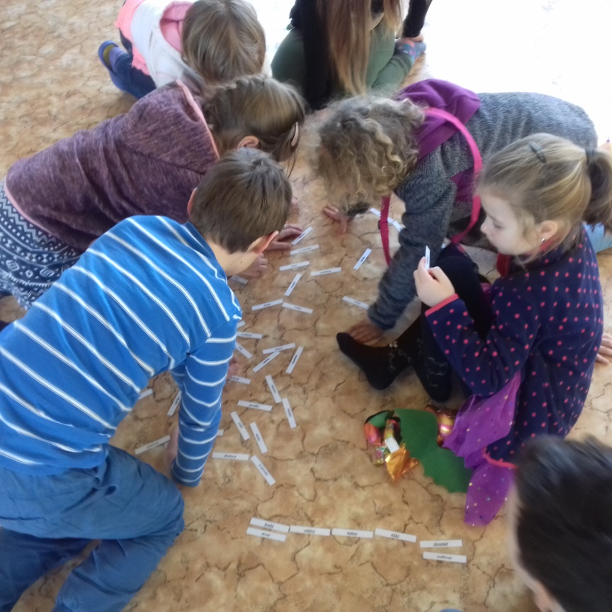
Jak si hrát v hodinách slohu?
pro žáky 2.stupně
Romana Havrdová- 22.2.2018
SOUSTŘEDĚNÍ
HRA
TVOŘENÍ
HODNOCENÍ

Slide 2
1. obohacování slovní zásoby
Práce se synonymy – synonymickými řadami, antonymy, homonymy, cizími slovy, rčeními, příslovími……
Samostatná práce jednotlivce (viz PL)
Skupinové práce, při kterých jsou žáci v pohybu (viz PL)
Využití první části hodiny – koncentrace.
Cílem je žáky hrou motivovat k další práci.

Slide 3
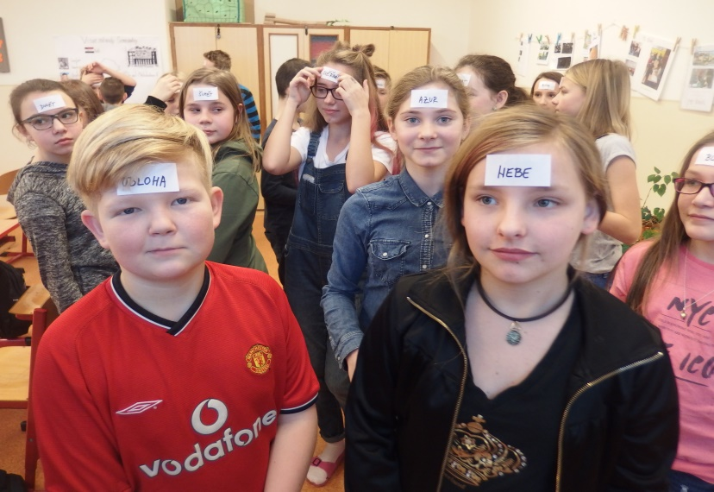
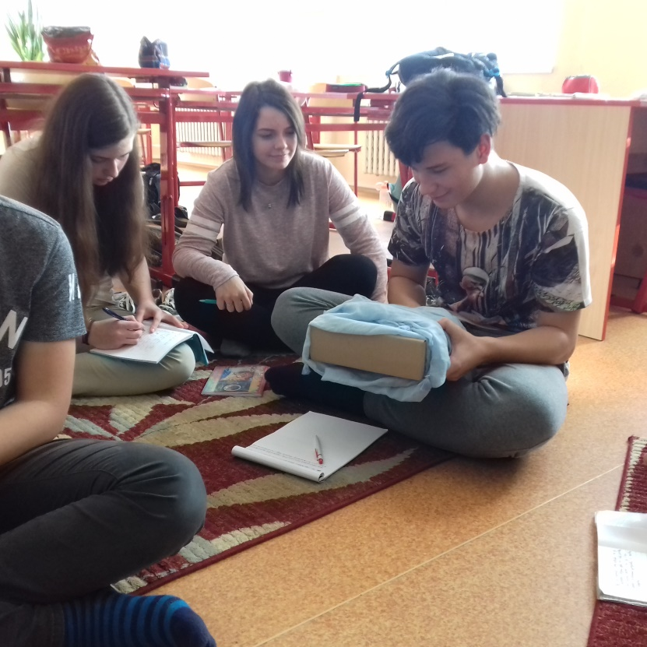
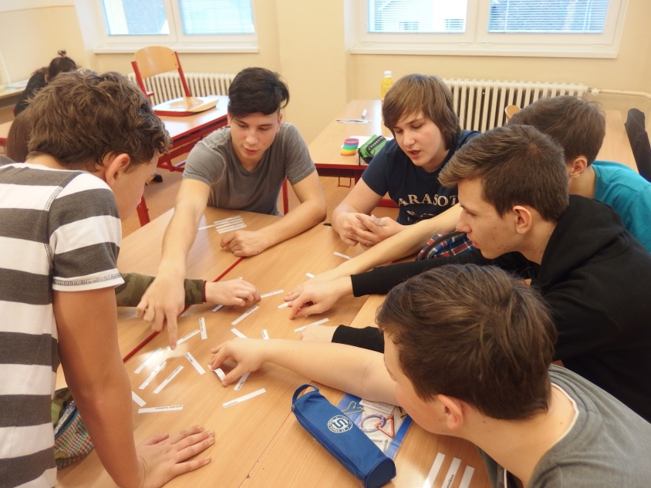
HRAJI SI

Slide 4
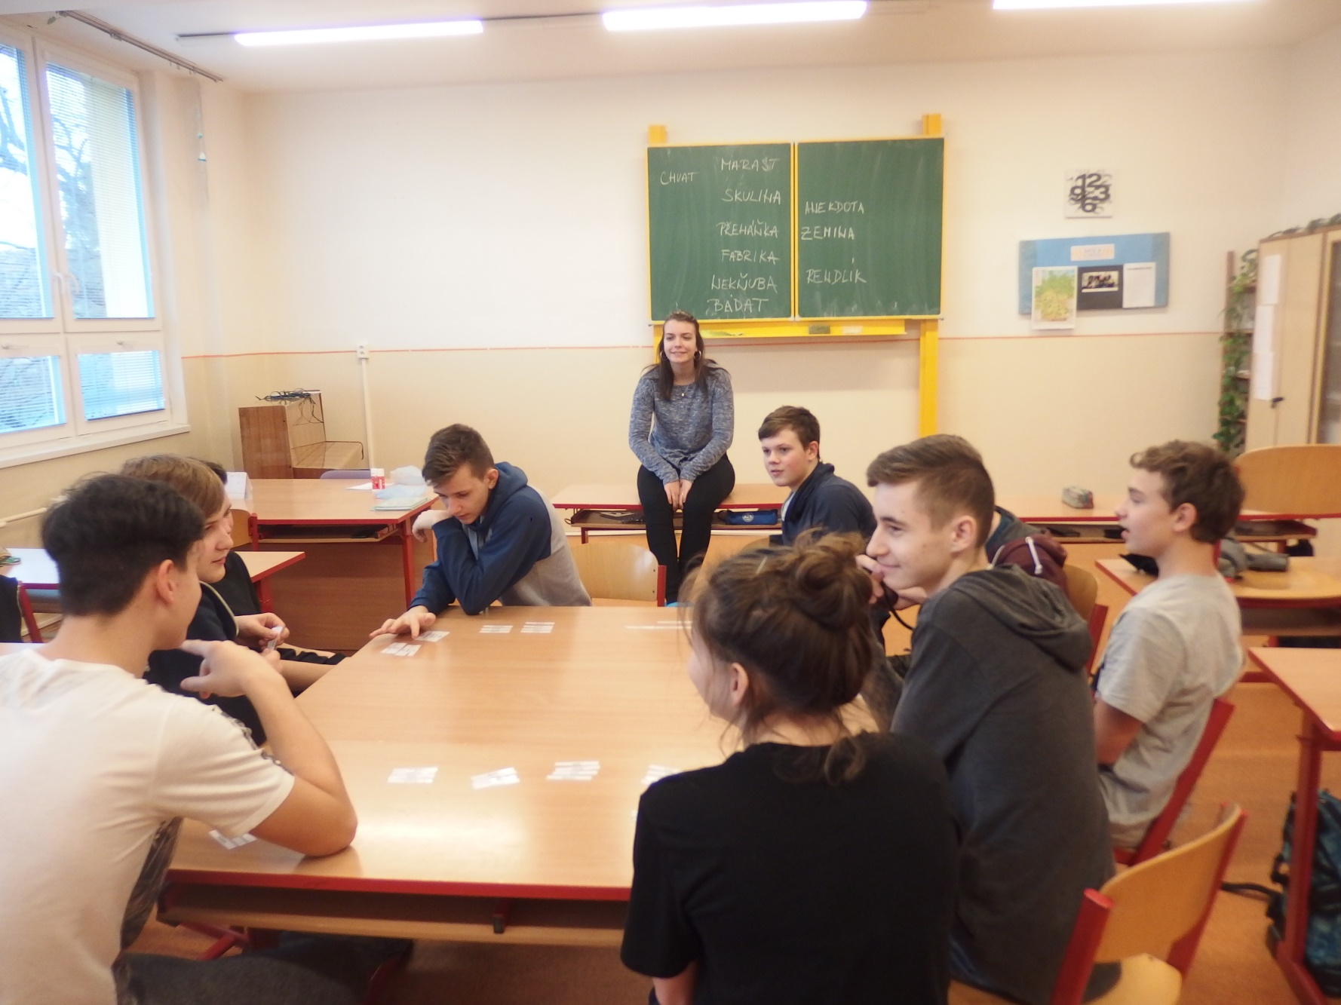

Slide 5
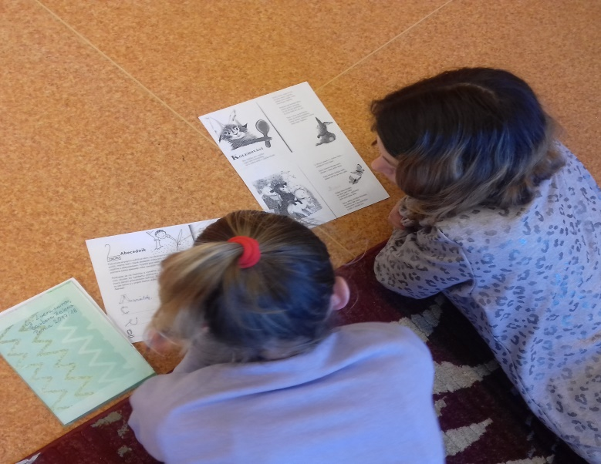
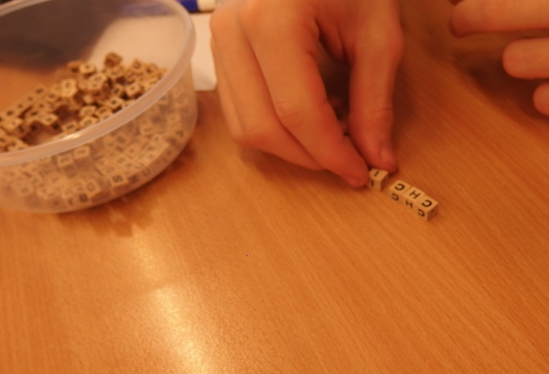
(
Nejrůznější hry s písmeny (vánoční/ velikonoční přání tvoření básniček, říkadel, vzkaz v lahvi….
BU, KU, HU, ….. Vytvořené skupiny píší např. jazykolam /větu/ říkadlo…

Slide 6
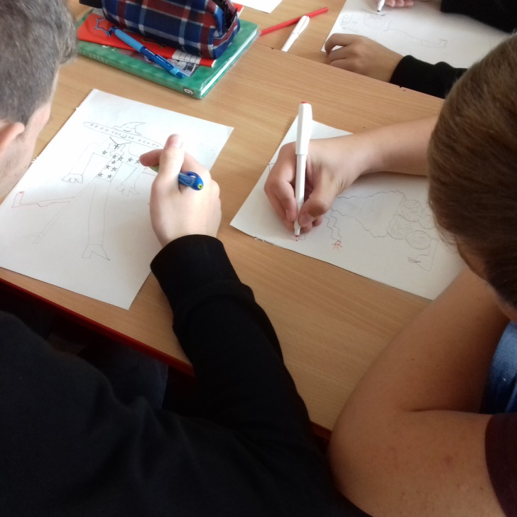
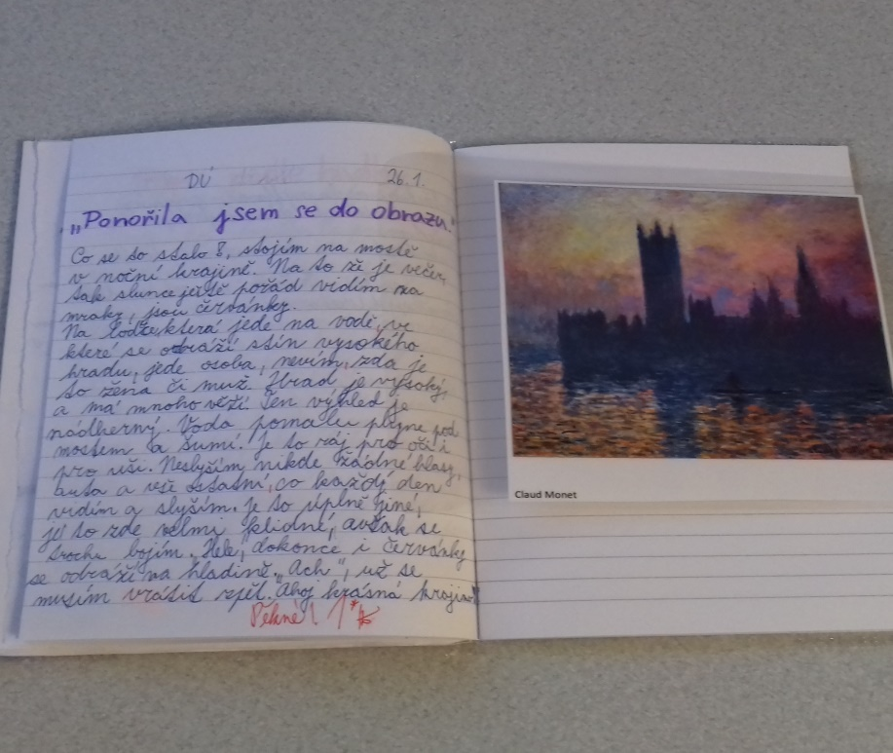
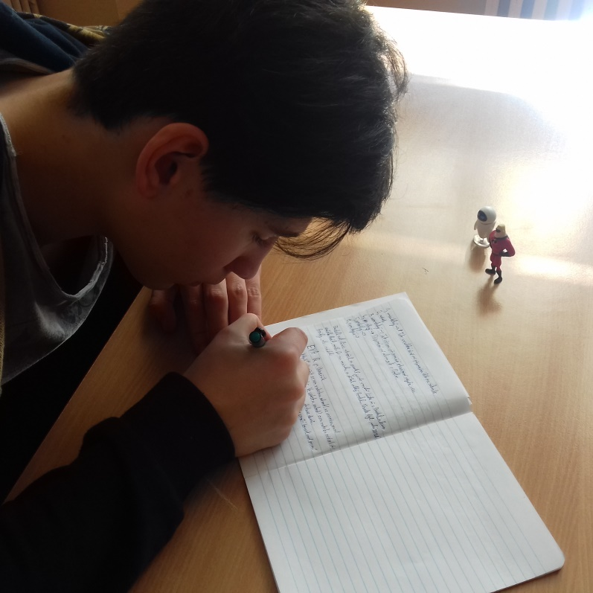
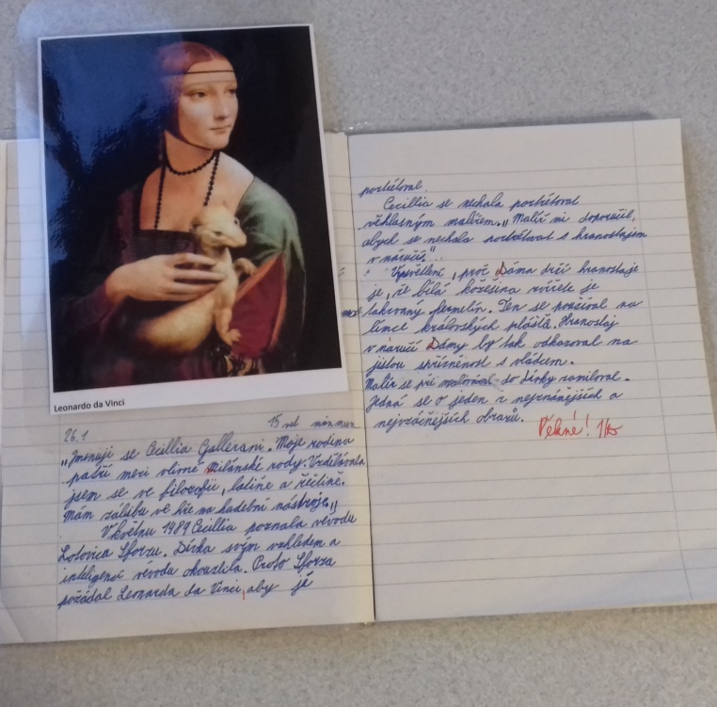

Slide 7
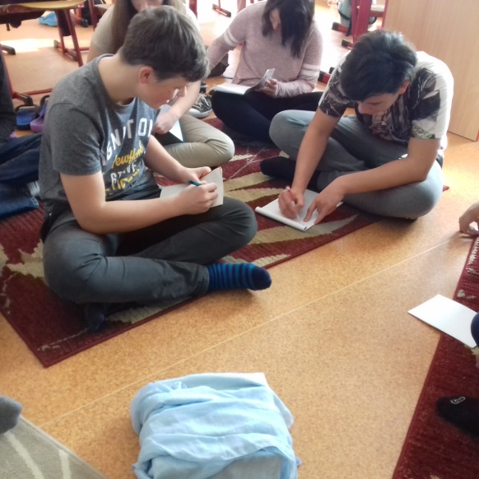
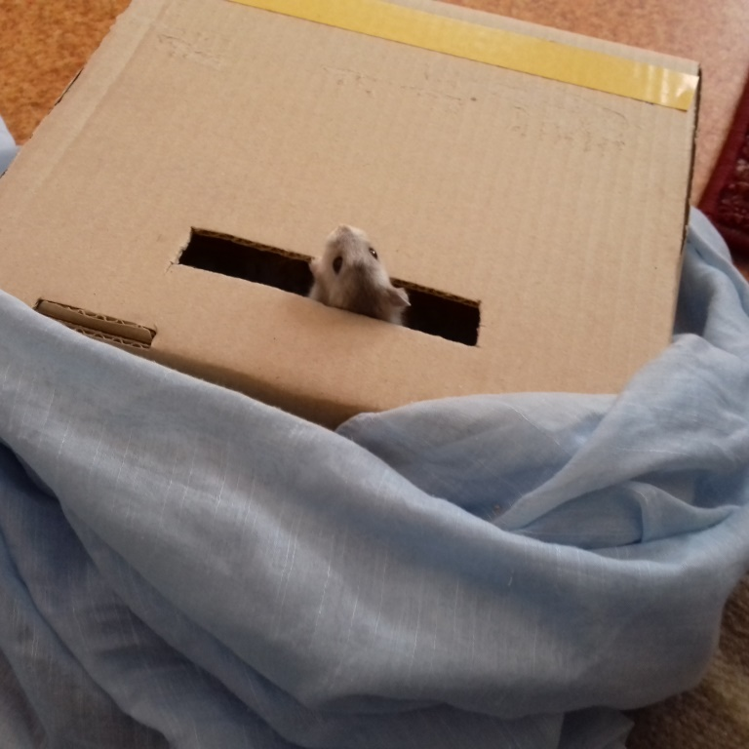
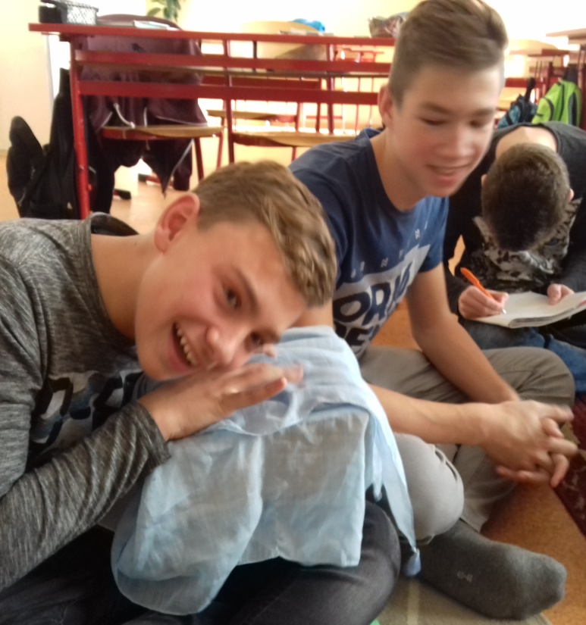
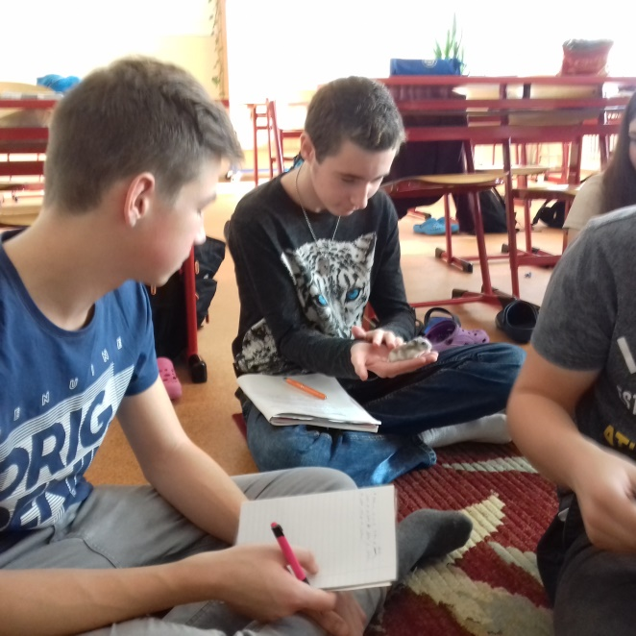
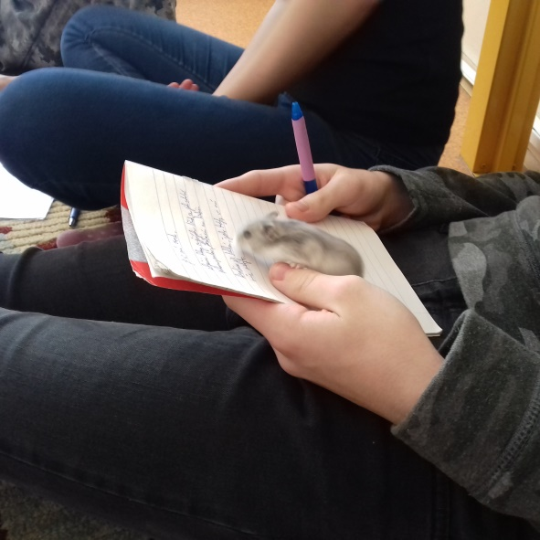

Slide 8
2. Náměty pro slohovou práci v hodině
Zapamatuj si obrázky – použij je v příběhu.
Štafetová kresba – zpráva, popis, přednáška, neformální a formální mluvený projev (média).
Hádej, co je v krabici – popiš vhodným přídavným jménem, komu předmět patřil, vymysli vyprávění.
Inspirace obrázkem – monolog, dialog (práce jednotlivce, dvojice).
Příběh staré fotografie.
Popisování smysly – SLUCH (co právě slyším), ZRAK (popiš krabici, která leží před tebou), HMAT (potěžkej danou věc, chyť danou věc) – zpracuj do příběhu.
Příběh podle piktogramů (story cubes).

Slide 9
…………………..
Ponoř se do obrazu a vyprávěj příběh, který se ti objevuje před očima.
Překvapivé setkání dvou postaviček. Kde se setkaly? Skamarádily se? O čem si povídaly? Kdo se neměl rád a kdo by se zamiloval? (dialog / vyprávění)
Vyprávěj mi pohádku – vyprávění podle obrázků (každý obrázek nese zadání, zda má být použita přímá řeč, monolog, vyprávění, popis…) – čteme jako kramářskou píseň.
Popis – KLÍČOVÁ DÍRKA
Reportáž – informace o Zikmundovi a Hanzelkovi , shrnutí poznatků o Egyptě. Bez zvuku si pustit Zikmundovo a Hanzelkovo cestování z Gízy – píší reportáž.
HOROSKOP – aktuální horoskop z novin – vymyslet příběh na téma – to se stalo / tak tohle se vůbec nestalo.

Slide 10
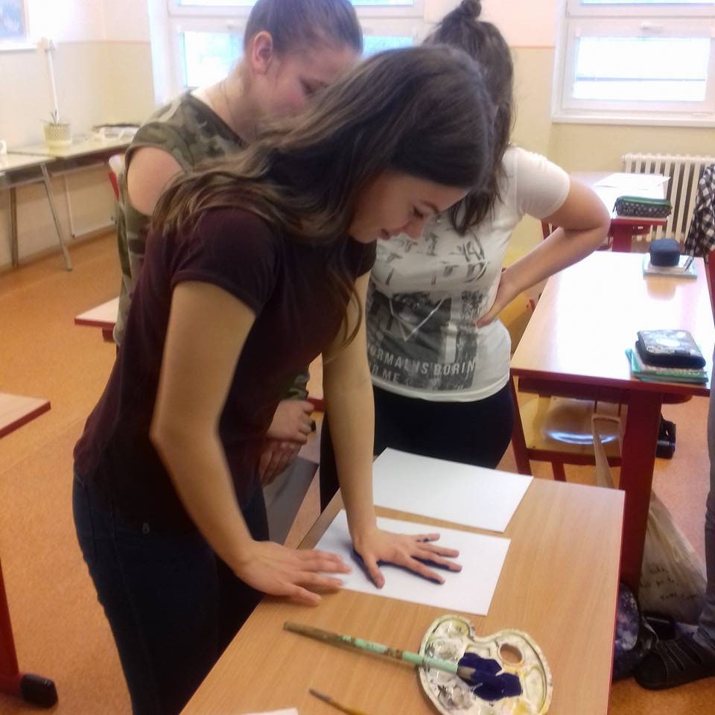
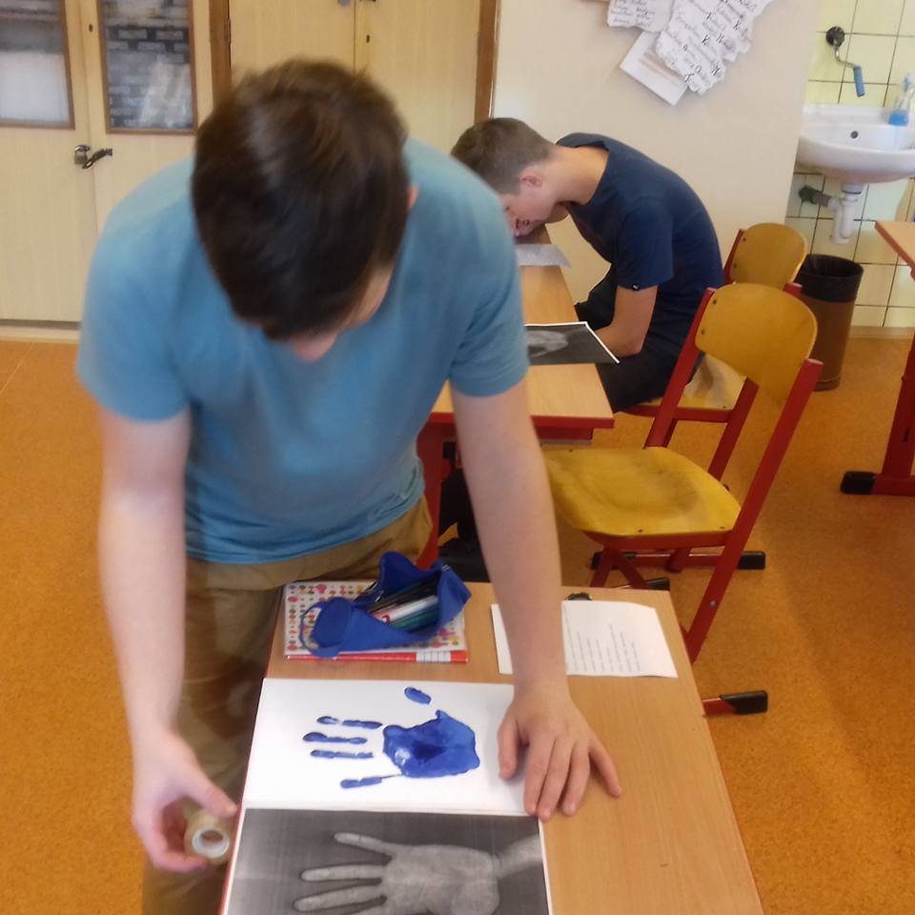
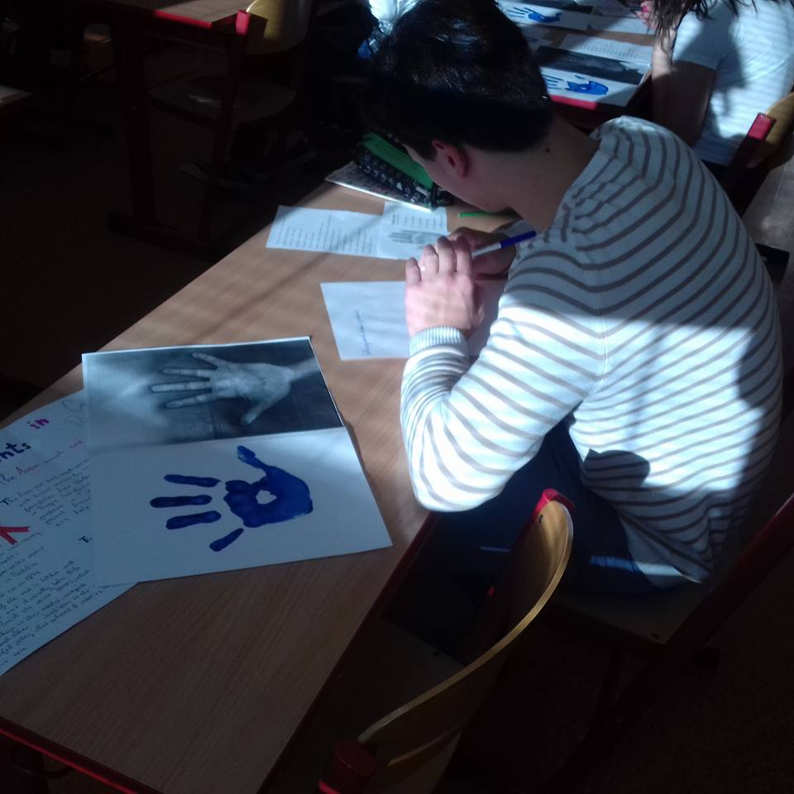
………………….
HUDBA – poslech hudby se zavřenýma očima - popis, líčení, vyprávění.
Popis domu, jednotlivých pokojů ( hra loto).
Natoč VIDEO nějaké činnosti – popiš postup.
PŘÍSLOVÍ a ZVÍŘÁTKA – píší bajky s poučením.
POZITIVNÍ VĚŠTBA – obtisk ruky.

Slide 11
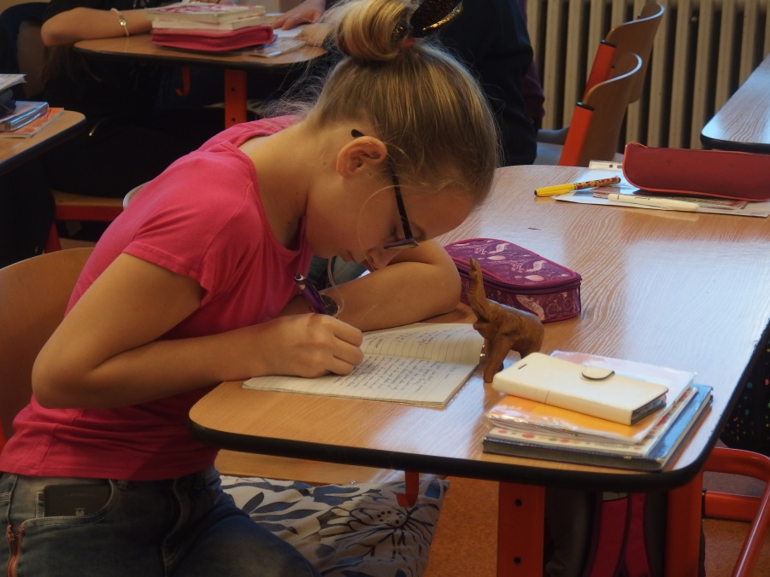
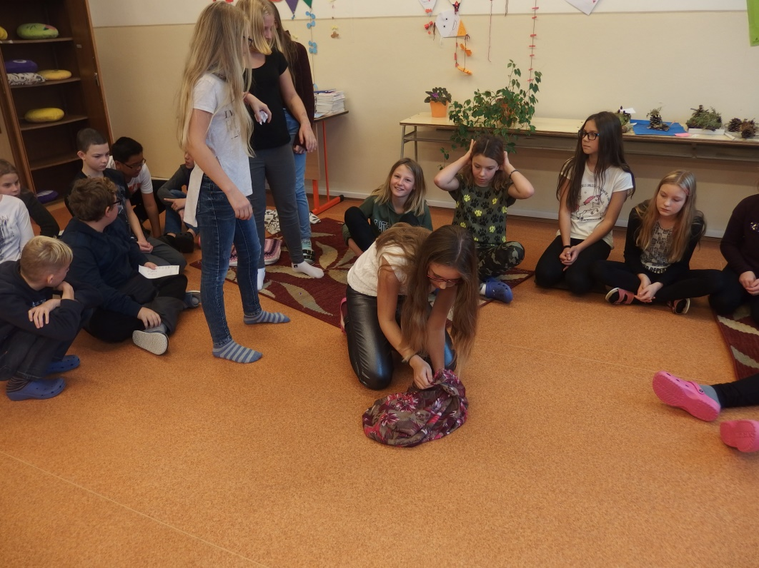
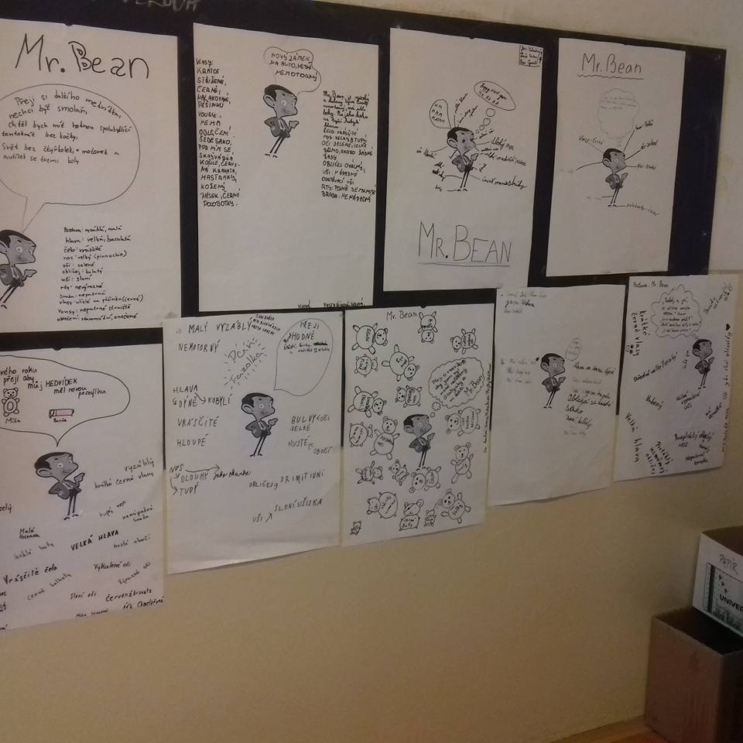

Slide 12
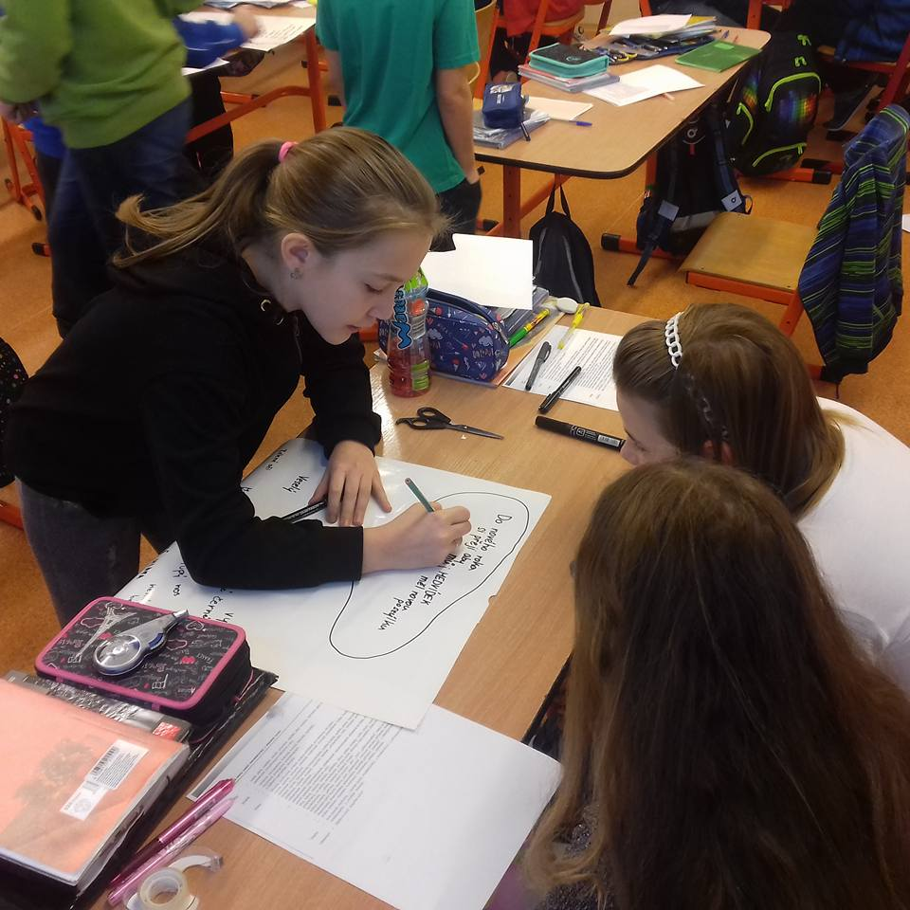
3. HODNOCENÍ
Náhodně rozdané práce spolužákům, pročtou si je, napíší komentář. Vyzveme ty, kteří si myslí, že by práce, které četli, měly být přečteny nahlas.
Společné čtení prací a společné hodnocení.
Básničky, jazykolamy….položíme na zem a každý může hodnotit, nejlepší označí nějakým bodem.

